Slide 1




برنامج دعم التعلمات الأساس
رياضيات--
المستوى
4
المسار
1
لبنة جمع
الحصة 5
نسخة تجريبية

Slide 2




توجيهات لاستعمال العرض
شرائح خاصة بالأستاذ
إرشادات وشروحات يجب على الأستاذ قولها
إيقاف العرض( مناولة /نمذجة/ممارسة في مجموعات أو في ثنائيات)

Slide 3



توجيهات لاستعمال الكراسة
باقي الأنشطة تنجز في المنزل
أنشطة تنجز في القسم كما هي معروضة على الشرائح

Slide 4


أهداف الحصة
في نهاية الحصة سيكون التلاميذ قادرين على:
قراءة وكتابة وتفكيك الأعداد من 0 إلى 999
وضع وانجاز عمليات جمع باحتفاظ
حل مسائل بسيطة باستخدام استراتيجية الأسئلة الأربعة

Slide 5






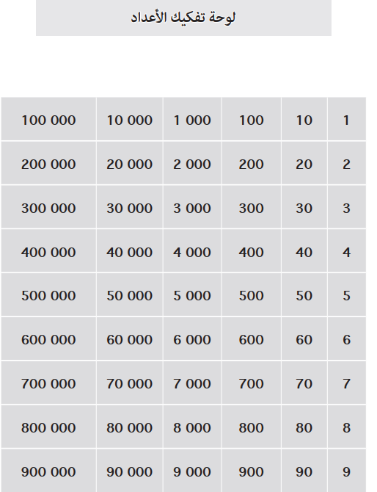

الإعداد المادي للأستاذ
المذكرة اليومية
عدة المناولة
العرض الرقمي

Slide 6

هيكلة الحصة
1 - حساب ذهني
نشاط عائلة العددين 17 و 18 باستخدام الخشيبات
10 min
2 - الأعداد
قراءة وكتابة وتفكيك الاعداد من 0 إلى 999
20 min
3 -العمليات وحل المسائل
وضع وإنجاز عمليات جمع باحتفاظ
الاستئناس باستراتيجة الأسئلة الأربعة لحل مسألة
20 min
3 –عمل فردي على الكراسة
الإنجاز/التصحيح
10 min
4 –لعبة
رمي الكرة ( مراجعة عائلة العددين 15 و 16 )
10 min

Slide 7







أيقونات توجيهية
هذا النشاط مرتبط بتوظيف الألواح.
المناولة والألعاب
العمل الجماعي
العمل الثنائي
عمل فردي على الكراسة
أصغي إلى أستاذي وألاحظ ما يفعله.
أُحَضِّرُ لوازمي المدرسية قبل بداية الدرس.
العمل في مجموعات صغرى

Slide 8

ألعاب | عمليات وحل المسائل | الأعداد | نشاط اعتيادي | افتتاح الحصة
مرحبا بكم أعزائي سنبدأ حصة اليوم، انتبهوا جيدا
مرحبا بكم أبنائي الأعزاء

Slide 9



ألعاب | عمليات وحل المسائل | الأعداد | نشاط اعتيادي | افتتاح الحصة
أبنائي الأعزاء، ضعوا اللوحة والقلم والكراسة في القمطر، ستحتاجونها في هذه الحصة.
كراسة
دفتر البحث
قلم الرصاص
لوحة

Slide 10
ألعاب | عمليات وحل المسائل | الأعداد | نشاط اعتيادي | افتتاح الحصة
الانتباه يساعد على الفهم الجيد،عندما أتحدث أنصتوا جيدا، أطلبـــــــــــوا الإذن قبل التحدث.
أطلب الإذن قبل التحدث
انتبه وأنصت جيدا
سيفوز التلاميذ الذين يلتزمون بهذه السلوكات بنجمة التميز

Slide 11

نشاط اعتيادي
نشاط: عائلة العددين
17 و 18 باستخدام الخشيبات

Slide 12
ألعاب | عمليات وحل المسائل | الأعداد | نشاط اعتيادي | افتتاح الحصة
  تعرفنا يوم أمس على عائلتي العددين 15 و 16 .
  تابعو سأقرأ عائلة العدد 15.
  من يريد أن يقرأ كما قرأت.
15
6+9
14+1
3+12
11+4
4+11
5+10
7+8
8+7
9+6
13+2

Slide 13
ألعاب | عمليات وحل المسائل | الأعداد | نشاط اعتيادي | افتتاح الحصة
  تعرفنا يوم أمس على عائلتي العددين 15 و 16 .
  تابعو سأقرأ عائلة العدد 16
  من يريد أن يقرأ كما قرأت
16
6+10
13+3
5+11
4+12
12+4
3+13
8+8
10+6
9+7
7+9
14+2
3+13

Slide 14

ألعاب | عمليات وحل المسائل | الأعداد | نشاط اعتيادي | افتتاح الحصة
  الآن جاء دوركم ستقومون في مجموعات بملء:
  1- المجموعتان 1 و 2 : عائلة العدد 13
  2 – المجموعتان 3 و 4 : عائلة العدد 14
15
.+.
.+.
.+.
.+.
.+.
.+.
نمذجة كيفية ملء المخطط الشمسي لعائلة العدد 10 باستعمال الخشيبات
يقوم المتعلمون في مجموعات بملء خريطتي العددين 17 و 18 باستخدام الخشيبات

Slide 15
ألعاب | عمليات وحل المسائل | الأعداد | نشاط اعتيادي | افتتاح الحصة
  تقاسم أعمال المجموعات
  بشكل جماعي يتم ملء الخريطين على السبورة.
  ينتدب الأستاذ بعض المتعلمين لقراءة الخريطتين.
17
5+12
1+16
17+0
8+9
10+7
4+13
7+10
11+6
9+8
5+12
13+4
6+11

Slide 16
ألعاب | عمليات وحل المسائل | الأعداد | نشاط اعتيادي | افتتاح الحصة
  لاحظوا جيدا سأقرأ.
  من يريد أن يقرأ كما قرأت.
18
8+10
1+17
2+16
5+13
12+6
5+13
9+9
10+8
11+7
7+11
16+2
3+15

Slide 17
ألعاب | عمليات وحل المسائل | الأعداد | نشاط اعتيادي | افتتاح الحصة
  على ألواحكم أحسبوا المجموع.
9+8=..

Slide 18

ألعاب | عمليات وحل المسائل | الأعداد | نشاط اعتيادي | افتتاح الحصة
  ارفعوا الألواح
9+8=17

Slide 19
ألعاب | عمليات وحل المسائل | الأعداد | نشاط اعتيادي | افتتاح الحصة
  على ألواحكم أحسبوا المجموع.
9+9=..

Slide 20
ألعاب | عمليات وحل المسائل | الأعداد | نشاط اعتيادي | افتتاح الحصة
  ارفعوا الألواح
9+9=18

Slide 21
ألعاب | عمليات وحل المسائل | الأعداد | نشاط اعتيادي | افتتاح الحصة
  على ألواحكم أحسبوا المجموع.
11+6=..

Slide 22
ألعاب | عمليات وحل المسائل | الأعداد | نشاط اعتيادي | افتتاح الحصة
  ارفعوا الألواح
11+6=17

Slide 23
الأعداد
تعرف وقراءة الأعداد وتفكيك الأعداد من 0 إلى 999.

Slide 24


ألعاب | عمليات وحل المسائل | الأعداد | نشاط اعتيادي | افتتاح الحصة
  سنبدأ أولا قراءة لوحة تفكيك الأعداد لاحظوا جيدا كيف اقرا.
نمذجة قراءة وكتابة وتفكيك الأعداد باستخدام:
لوحة تفكيك الأعداد
لعبة النقود
نمذجة التعرف على الاعداد بالخشيبات والحزم

Slide 25
ألعاب | عمليات وحل المسائل | الأعداد | نشاط اعتيادي | افتتاح الحصة
  الآن، جاء دوركم من يريد ان يقرا كما قرأت.

Slide 26
ألعاب | عمليات وحل المسائل | الأعداد | نشاط اعتيادي | افتتاح الحصة
  في مجموعات يقوم المتعلمون بتمثيل العدد على الشريحة باستخدام لعبة النقود.

Slide 27
ألعاب | عمليات وحل المسائل | الأعداد | نشاط اعتيادي | افتتاح الحصة
  مثلوا العدد باستخدام النقود.
163

Slide 28
ألعاب | عمليات وحل المسائل | الأعداد | نشاط اعتيادي | افتتاح الحصة
  التصحيح.

Slide 29
ألعاب | عمليات وحل المسائل | الأعداد | نشاط اعتيادي | افتتاح الحصة
  مثلوا العدد باستخدام النقود.
423

Slide 30
ألعاب | عمليات وحل المسائل | الأعداد | نشاط اعتيادي | افتتاح الحصة
  التصحيح.

Slide 31
ألعاب | عمليات وحل المسائل | الأعداد | نشاط اعتيادي | افتتاح الحصة
  الآن، أكتبوا العدد المناسب للتمثيل.

Slide 32
ألعاب | عمليات وحل المسائل | الأعداد | نشاط اعتيادي | افتتاح الحصة
  أرفعوا الألواح
  التصحيح مع تقديم تغذية راجعة.
545

Slide 33
ألعاب | عمليات وحل المسائل | الأعداد | نشاط اعتيادي | افتتاح الحصة
  أكتبوا العدد المناسب للتمثيل.

Slide 34
ألعاب | عمليات وحل المسائل | الأعداد | نشاط اعتيادي | افتتاح الحصة
  أرفعوا الألواح
  التصحيح مع تقديم تغذية راجعة.
364

Slide 35
ألعاب | عمليات وحل المسائل | الأعداد | نشاط اعتيادي | افتتاح الحصة
  أكتبوا العدد المناسب للتمثيل كتابة جمعية

Slide 36
ألعاب | عمليات وحل المسائل | الأعداد | نشاط اعتيادي | افتتاح الحصة
  أرفعوا الألواح
  التصحيح مع تقديم تغذية راجعة.
200 + 50 + 3

Slide 37
ألعاب | عمليات وحل المسائل | الأعداد | نشاط اعتيادي | افتتاح الحصة
  أكتبوا العدد المناسب للتمثيل كتابة جمعية

Slide 38
ألعاب | عمليات وحل المسائل | الأعداد | نشاط اعتيادي | افتتاح الحصة
  أرفعوا الألواح
  التصحيح مع تقديم تغذية راجعة.
300 + 40 + 2

Slide 39
العمليات وحل المسائل
وضع وإنجاز عمليات جمع باحتفاظ

Slide 40


ألعاب | عمليات وحل المسائل | الأعداد | نشاط اعتيادي | افتتاح الحصة
  ينمذج الأستاذ كيفية وضع وإنجاز عملية جمع في الأعداد من 0 إلى 99 باستخدام الخشيبات والحزم.
في مجموعات صغرى يقوم المتعلمون بالتدرب على وضع و انجاز عمليات جمع بدون احتفاظ باستعمال الخشيبات والحزم

Slide 41
ألعاب | عمليات وحل المسائل | الأعداد | نشاط اعتيادي | افتتاح الحصة
  في مجموعات ينجز المتعلمون ما يلي.
  المجموعة الأولى: 45+27
  المجموعة الثانية: 34+16
  المجموعة الثالثة: 25+37
  المجموعة الرابعة: 45+19

Slide 42
العمليات وحل المسائل
التدرب على حل المسائل باستعمال استراتيجية الأسئلة الأربعة

Slide 43
ألعاب | عمليات وحل المسائل | الأعداد | نشاط اعتيادي | افتتاح الحصة
  تابعوا معي سأقرأ المسألة
  تعرض المسألة على المسلاط العاكس ويقرأها الأستاذ قراءة واضحة ومتأنية.
اشترى كريم 45 قصة وأهداه أستاذ اللغة العربية 17 قصة جديدة. كم عدد القصص الذي أصبح لدى كريم؟

Slide 44

ألعاب | عمليات وحل المسائل | الأعداد | نشاط اعتيادي | افتتاح الحصة
  أغمضوا أعينكم وحاولوا تخيل المسألة.
  يطرح الأستاذ سلسلة من الأسئلة لمساعدة المتعلمين على فهم المسألة والتعرف على العملية المناسبة.
  مثلا : عدد شخصيات المسالة؟ من أهدى؟ ماذا؟ لمن؟ عدد قصص كل واحد؟؟

Slide 45

ألعاب | عمليات وحل المسائل | الأعداد | نشاط اعتيادي | افتتاح الحصة
  الآن تابعوا معي سنتعرف على كيفية حل المسالة باستخدام استراتيجية الأسئلة الأربعة.
  سنحاول أولا استخراج المعلومات الواردة في المسألة.
السؤال
اشترى كريم 45 قصة وأهداه استاذ اللغة العربية 17 قصة جديدة. كم عدد القصص الذي أصبح لدى كريم؟
1- ما المعلومات الواردة في المسألة؟

Slide 46
ألعاب | عمليات وحل المسائل | الأعداد | نشاط اعتيادي | افتتاح الحصة
  يوجه الأستاذ المتعلمين لاستخراج المعلومات الواردة في المسألة.
الحل
اشترى كريم 45 قصة وأهداه استاذ اللغة العربية 17 قصة جديدة. كم عدد القصص الذي أصبح لدى كريم؟
المعلومات الواردة في المسألة هي:
اشترى كريم 45 قصة
أهداه الأستاذ 17 قصة

Slide 47
ألعاب | عمليات وحل المسائل | الأعداد | نشاط اعتيادي | افتتاح الحصة
  بعد التعرف على المعلومات الواردة في المسألة سنحاول أن نحدد ما المطلوب منا في هذه المسألة.
السؤال
اشترى كريم 45 قصة وأهداه استاذ اللغة العربية 17 قصة جديدة. كم عدد القصص الذي أصبح لدى كريم؟
2- ما المطلوب مني؟

Slide 48
ألعاب | عمليات وحل المسائل | الأعداد | نشاط اعتيادي | افتتاح الحصة
  يتفاعل الأستاذ مع المتعلمين لتحديد المطلوب.
الحل
اشترى كريم 45 قصة وأهداه استاذ اللغة العربية 17 قصة جديدة. كم عدد القصص الذي أصبح لدى كريم؟
المطلوب هو:
عدد القصص الذي أصبح لدى كريم.

Slide 49
ألعاب | عمليات وحل المسائل | الأعداد | نشاط اعتيادي | افتتاح الحصة
  في المرجلة الأخيرة سنحدد ماذا علينا أن نفعل بالضبط لإيجاد المطلوب.
السؤال
اشترى كريم 45 قصة وأهداه استاذ اللغة العربية 17 قصة جديدة. كم عدد القصص الذي أصبح لدى كريم؟
3- ماذا علينا أن نفعل؟ ولماذا؟

Slide 50
ألعاب | عمليات وحل المسائل | الأعداد | نشاط اعتيادي | افتتاح الحصة
  الجواب
الحل
اشترى كريم 45 قصة وأهداه استاذ اللغة العربية 17 قصة جديدة. كم عدد القصص الذي أصبح لدى كريم؟
اشترى كريم 45 قصة
أهداه الأستاذ 17 قصة
مجموع القصص الذي أصبح لديه.
لإيجاد المطلوب عليّ أن أقوم بعملية الجمع.

Slide 51
ألعاب | عمليات وحل المسائل | الأعداد | نشاط اعتيادي | افتتاح الحصة
  لاحظوا جيدا لماذا سنجري عملية الجمع لإيجاد حل المسألة.
عدد القصص الذي أصبح لدى كريم.
عدد القصص الذي كان عند كريم
عدد القصص الذي أهداه أستاذه.

Slide 52
ألعاب | عمليات وحل المسائل | الأعداد | نشاط اعتيادي | افتتاح الحصة
  نعم سنضيف 17 قصة التي أهداه أستاذة لـــ 45 قصة التي كان يمكلها.
؟
45
17

Slide 53
ألعاب | عمليات وحل المسائل | الأعداد | نشاط اعتيادي | افتتاح الحصة
  حل المسألة.
كم عدد القصص الذي أصبح لدى كريم؟
اشترى كريم 45 قصة وأهداه استاذ اللغة العربية 17 قصة جديدة. كم عدد القصص الذي أصبح لدى كريم؟
عدد القصص الذي أصبح لدى كريم:
45 + 17 = 62

Slide 54
عمل فردي على الكراسة
تمارين على الكراسة

Slide 55
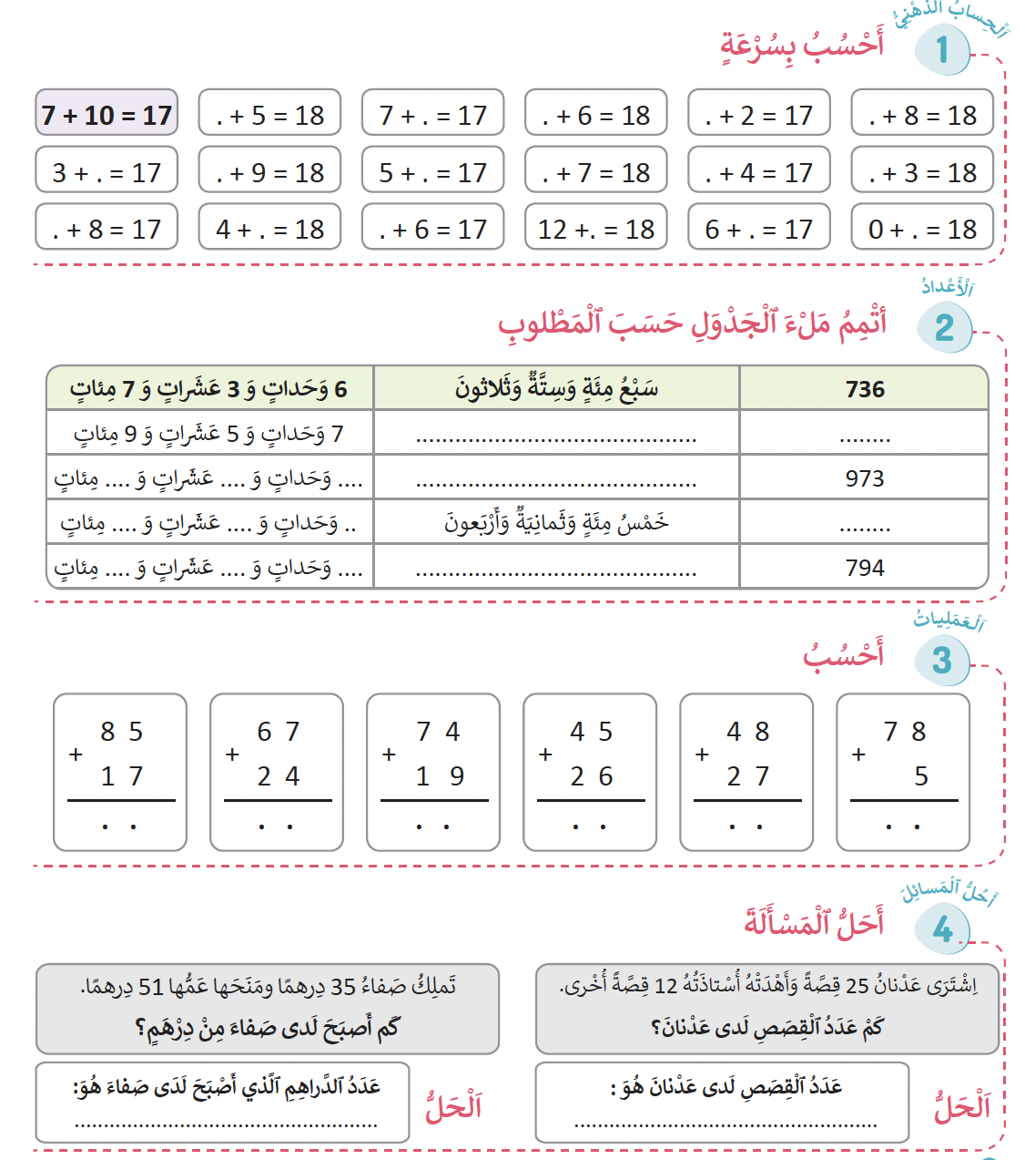
ألعاب | عمليات وحل المسائل | الأعداد | نشاط اعتيادي | افتتاح الحصة
  خدوا كراساتكم ،أنجزوا التمرين رقم 1 الصفحة 8

Slide 56
ألعاب | عمليات وحل المسائل | الأعداد | نشاط اعتيادي | افتتاح الحصة
  التصحيح
13
14
9
9
14

Slide 57
ألعاب | عمليات وحل المسائل | الأعداد | نشاط اعتيادي | افتتاح الحصة
  انجزوا التمرين رقم 2 الصفحة 8

Slide 58
ألعاب | عمليات وحل المسائل | الأعداد | نشاط اعتيادي | افتتاح الحصة
  التصحيح.
تسع مئة وسبعة وخمسون
957

Slide 59
ألعاب | عمليات وحل المسائل | الأعداد | نشاط اعتيادي | افتتاح الحصة
  أنجزوا التمرين رقم 3 الصفحة 8
1
7

Slide 60
ألعاب | عمليات وحل المسائل | الأعداد | نشاط اعتيادي | افتتاح الحصة
  التصحيح.
1
1
7
9
2
9
1

Slide 61

ألعاب | عمليات وحل المسائل | الأعداد | نشاط اعتيادي | افتتاح الحصة
  يطلب الأستاذ من المتعلمين البحث عن حل المسألة في المنزل مع تسجيل خطوات الحل على دفتر البحث
  التمرين رقم 4 صفحة 4
انجزوا المسألتين في منازلكم؛
استعينوا بخطوات الأسئلة الأربعة.
دونوا خطوات الحل على دفاتر البحث؛

Slide 62
لعبة:رمي الكرة
عائلة العدد 15
عائلة العدد 16
مراجعة

Slide 63

ألعاب | عمليات وحل المسائل | الأعداد | نشاط اعتيادي | افتتاح الحصة
  الآن سنلعب لعبة عجلة الأعداد.
  يتم التركيز اثناء اللعب على تفكيك الأعداد (الكتابة الجمعية)
ٍٍ
نمذجة لعبة رمي الكرة
تقديم نموذج في عائلة العدد 10
دعوة المتعلمين للعب مع عائلات عدد أخرى( 15 - 16 )

Slide 64

الواجبات المنزلية
ينجز المتعلمون ما تبقى من التمارين في منازلهم مع تذكيرهم بأن مراقبة الانجازات ستتم بداية الحصة الموالية

Slide 65
تبصر الحصة
2 - تسجيل نسبة التحكم التقديرية من أهداف الحصة.
1 - تسجيل الملاحظات حول سير الحصة على المذكرة اليومية؛

